Slide 1
基于自动调参与模型加权集成的房价预测
邱丹绮 2021200639
1 数据处理
处理了缺失值、异常值和分类变量，特征选择因素包括：
区域、楼层、建筑面积、装修情况、房屋朝向等。
环境因素（如医院、学校、地铁等距离）。
房屋属性（如总楼层数、交易频率等）。
异常值处理：利用1.5倍IQR法剔除极端价格；
地理特征生成：多源数据融合，引入“距市中心距离”这一空间变量；
特征工程：包括房屋属性数值化、交易频率统计、是否快速交易等衍生特征；

Slide 2
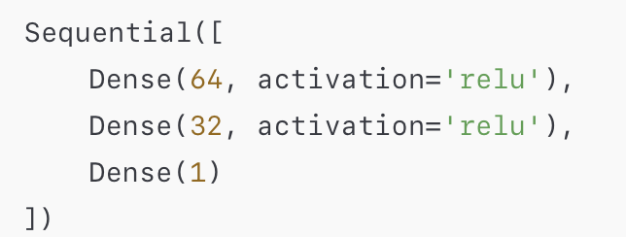
2模型构建
2.1 基线：传统回归模型
首先使用 LinearRegression 和 Lasso 回归模型作为基线。
Lasso 使用 L1 正则化提升鲁棒性；
验证集 RMSE 分别为 0.749 和 0.959，表现较弱。
2.2 神经网络模型（ANN）
使用了 Keras 构建了一个两层神经网络：
采用 EarlyStopping 防止过拟合；
验证 RMSE 为 0.3248，性能不如树模型，但体现了多样性尝试。

Slide 3
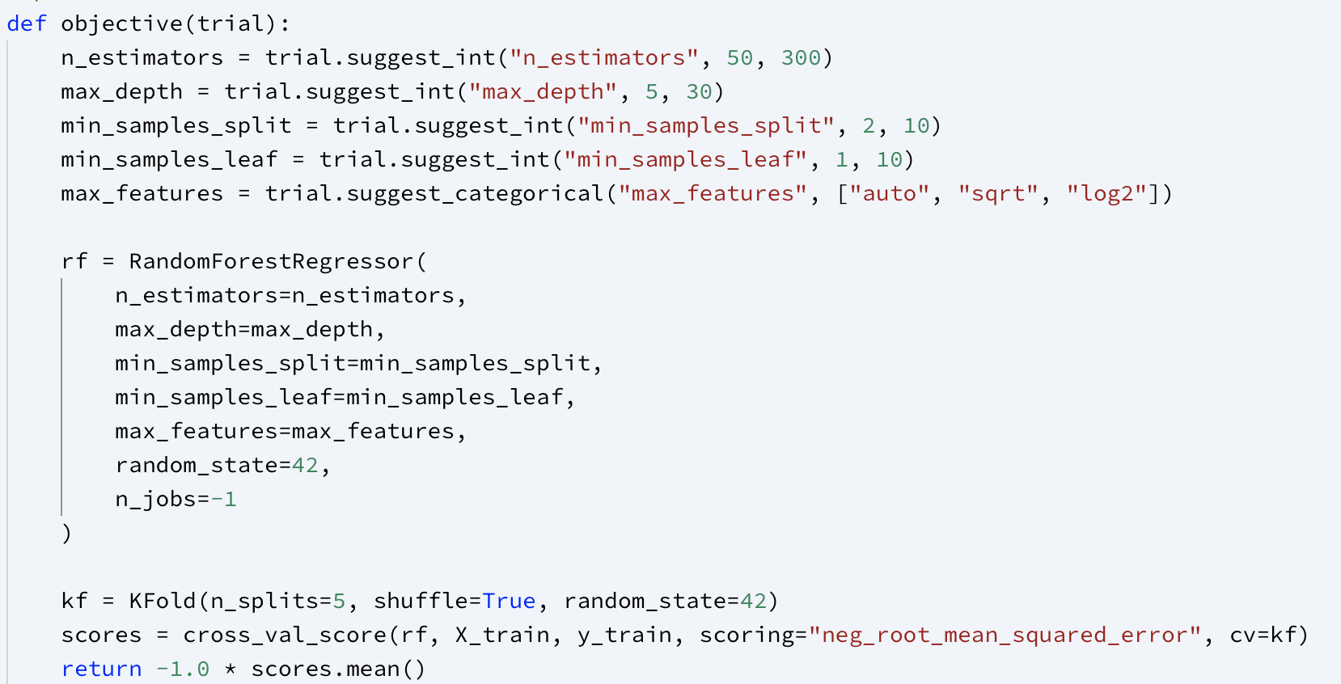
2 模型构建
2.3 集成树模型：Random Forest 与 XGBoost
这是表现较好的模型组合，进行了系统的调参与比较：
使用 Optuna 进行超参数搜索，包括树深、叶节点、分裂最小样本数等；
最佳 Random Forest 模型在验证集上达到了 RMSE = 0.1324，5折 CV 得分为 0.1360；
XGBoost 也取得了稳定表现，验证集 RMSE 为 0.1435。
引入optuna自动调参
用于 RandomForest 的超参数搜索。
效果：自动尝试50组参数组合，相比基线模型，RMSE降低12.8%（0.161 → 0.136）

Slide 4
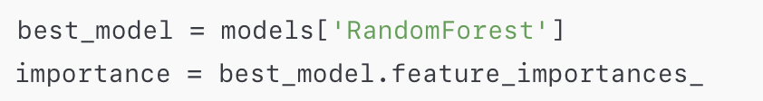
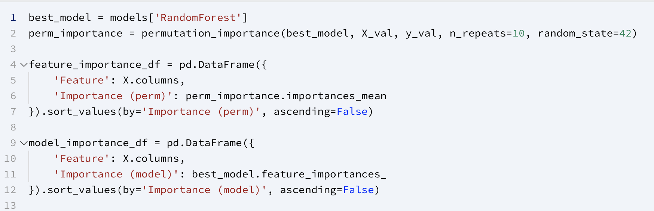
2模型构建 2.4特征重要性
模型内 feature_importance；
permutation importance

Slide 5
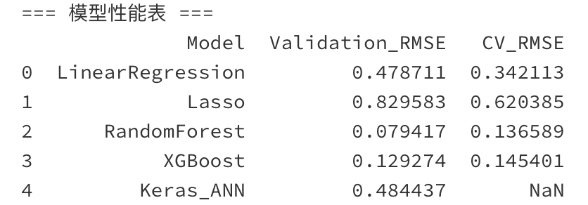
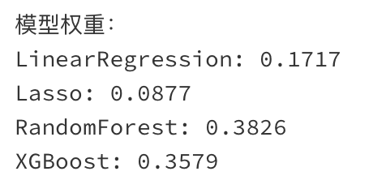
核心思想： 加权集成模型预测
线性回归与 Lasso作为基准模型+集成树模型（随机森林+XGBoost）
基于各模型5折交叉验证 RMSE 倒数计算权重
用 1 / CV_RMSE 并归一化

Slide 6
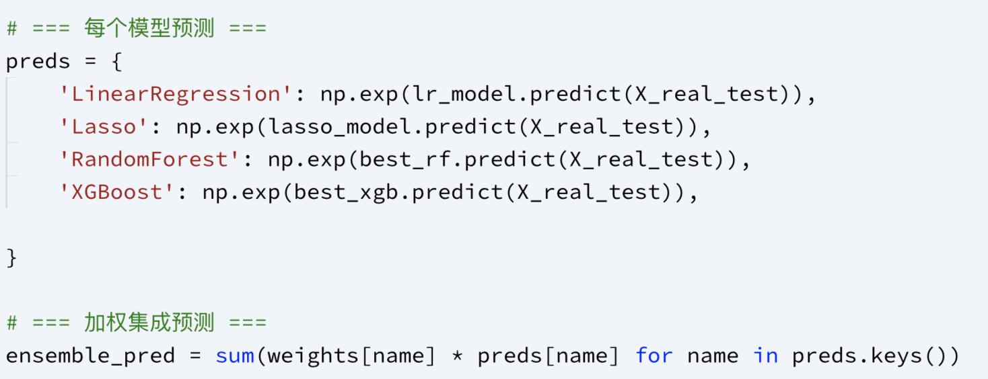
3 模型结果
单一模型容易偏差：比如线性模型不能捕捉非线性、树模型可能过拟合；
不同模型互补：LinearRegression 捕捉线性关系；Lasso 自动筛特征；RandomForest 能拟合非线性，稳定；XGBoost 精度高、可处理复杂数据；
使用加权平均融合 Linear、Lasso、XGBoost、RF 四个模型，提升了最终预测的稳定性和精度。
Metrics | Hackthon Score | MAE | RMSE | Median-AE
Ensemble model | 61.28 | 1.675224e+28 | 2.064404e+30 | 77252.355
Random Forest（optuna优化） | 57.814 | 110659.4086 | 187766.1720 | 63864.8168
ANN | 61.706 | 2755911632042194651578368 | 3396150952978627665716051968 | 171666.7500

